Slide 1
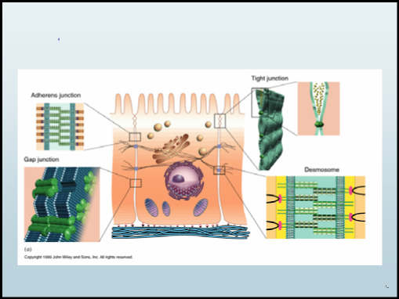
L'ADHERENCE CELLULAIRE

Slide 2
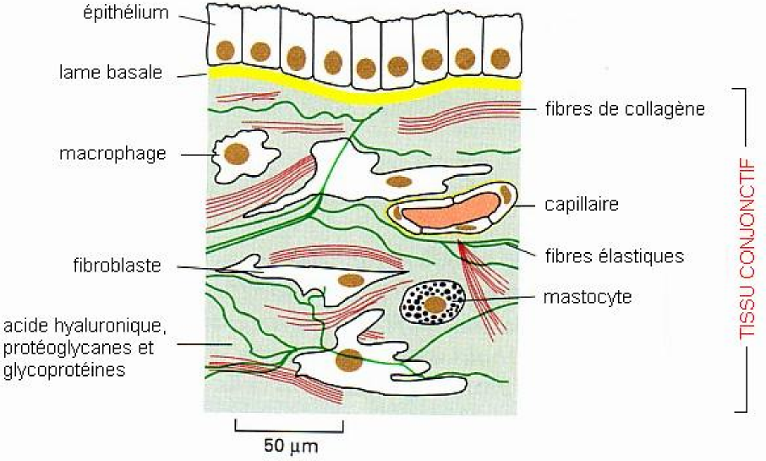
LA MATRICE EXTRACELLULAIRE
Les matrices extracellulaires sont des trames macromoléculaires (polysaccharides, protéines fibreuses et glycoprotéines) synthétisées par des cellules caractéristiques suivant le tissu considéré (fibroblastes, cellules épithéliales, ostéoblastes, chondroblastes, etc.).

Slide 4
LES COMPOSANTS DE LA MATRICE EXTRACELLULAIRE
Polysaccharides:
- Les glyco-amino-glycanes (GAG)
- Les protéoglycanes
Protéines fibreuses:
- Les fibres de collagènes
- Les fibres élastiques
Les autres glycoprotéines

Slide 5
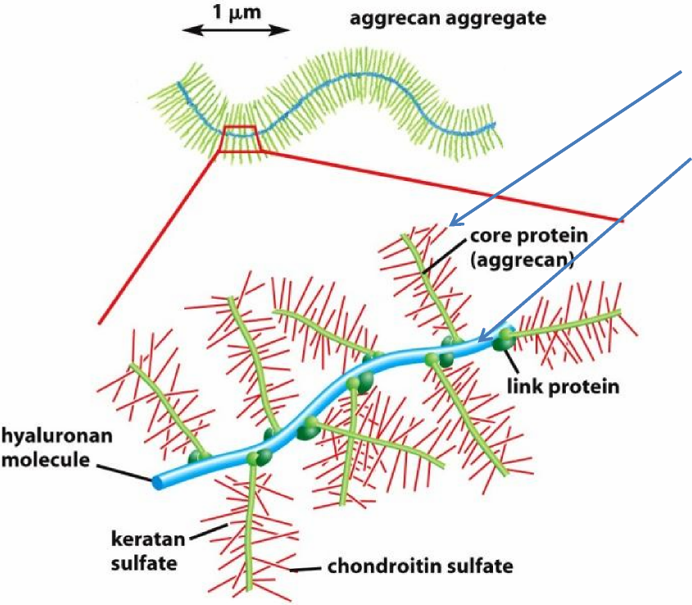
Polysaccharides:
sont des glycosaminoglycanes (GAG) qui sont généralement reliés de façon covalente à une protéine pour former des protéoglycanes.
 | Aggregane 100 chaines de GAG Hyaluronane
Il existe 5 types de GAG: Hyaluronane, chondroïtine sulfate , héparane sulfate et kératane sulfate, dermatan-sulfate.
l’acide hyaluronique Jamais lié à un cœur protéique (le seul GAG comme cela), pas de groupement sulfate.
Il joue un rôle très important dans le remplissage des espaces. On peut le décrire comme une sorte de gel dans lequel se promènent les cellules, un lubrifiant biologique.

Slide 6
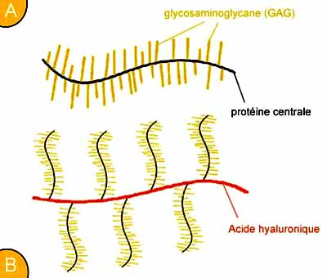
Les protéoglycanes
sont formés par un noyau protéique sur lequel se lient des glycosaminoglycanes sulfatés. Ces protéoglycanes ( syndecan, perlecan…) forment des aggrégats de très grande taille
A) Représentation shématique d'un seul protéoglycane de cartilage formé d'une protéine centrale sur laquelle se fixe des chaînes de glycosaminoglycanes (GAG) comme le sulfate d'héparane, de kératane, de chondroïtine...
(B) Dans la matrice extracellulaire, les protéoglycanes sont unis à un GAG géant non sulfaté, l'acide hyaluronique.

Slide 7
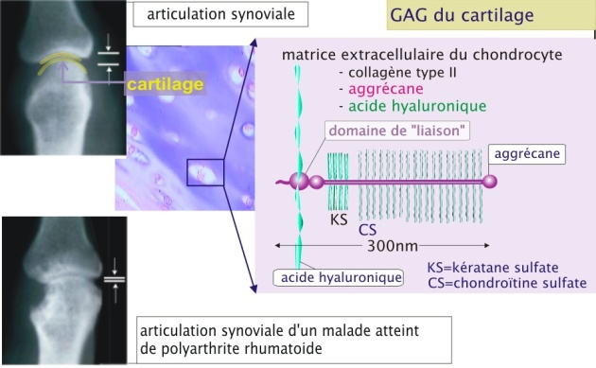
Exemple illustrant la contribution des GAG aux fonctions de la matrice extracellulaire:
Le cartilage hyalin contient de l'acide hyaluronique, de la chondroïtine sulfate et du kératane sulfate (ces deux derniers associés avec un noyau de protéines pour former l'aggrécane. L'aggrécane et un autre composant protéique du cartilage (protéine de liaison du cartilage) contiennent un domaine qui permet l'interaction avec l'acide hyaluronique. Les deux (protéine et GAG) constituent un formidable « absorbeur de chocs ». Dans la polyarthrite rhumatoïde, l'état inflammatoire chronique résulte en une perte de cartilage accompagnée d'une érosion de l'os avec pour résultat un mauvais fonctionnement de l'articulation. La radiographie montre que les deux os se rapprochent suite à la perte de cartilage (ligne jaune).
En cas de blessure, après la coagulation du sang, le premier produit qui entre dans la lésion est l'acide hyaluronique. Il forme un échafaudage qui va servir de support aux cellules leucocytaires et aux fibroblastes pour reconstruire le nouveau tissu.

Slide 8
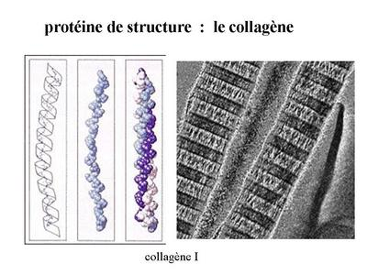
Protéines fibreuses:
- Les fibres de collagènes
Collagène 25% masse des protéines humaines
Forme de grosses fibres (500 nm de diamètre et 1 à 10µm de long) assez rigides, grâce à leurs compositions en aa particulières, très résistantes à l’étirement.
1acide aminé sue 2 est une Glycine, petit aa qui permet de faire des angles (coudes) qui vont stabiliser la triple hélice.
Il existe 27 types de collagènes humain différents.

Slide 9
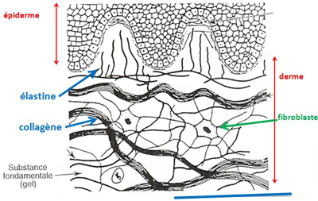
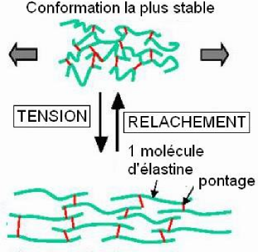
- Les fibres élastiques
Elastine
Les tissus Conjonctifs qui ont besoin d ’élasticité (ex: derme, vaisseaux, poumons...) .
Les fibres de collagène sont mélangées avec des fibres élastiques. L’ensemble confère une élasticité et évite la rupture.
Les fibres élastiques comportent:
un noyau d’élastine, qui est une protéine fibreuse ressemblant à une chaîne polypeptidique du collagène, riche en Proline, établissant des relations de pontage « desmosine » entre ses différentes molécules. Selon la conformation de ces liaisons, l’élastine peut être tendue ou relâchée.

Slide 10
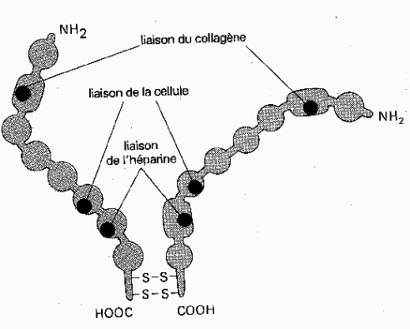
Les autres glycoprotéines
La Fibronectine
C’est un dimère de 2 sous unités liées par une paire de pont disulfure, c’est des protéines à domaines c-a-d qu’elles présentent des sites de fixation spécifiques pour différentes macromolécules.
Elle contient plusieurs sites d’adhésion :
aux cellules par les intégrine au niveau des séquences (RGD) arginine- glycine- acide aspartique
aux autres molécules de la matrice extracellulaire (collagène, héparine, fibrine...)

Slide 11
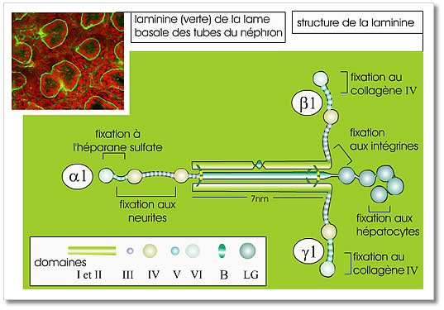
La Laminine
La laminine est un gros complexe protéique flexible constitué de trois chaînes polypeptidiques, Les trois chaînes forment une croix asymétrique possédant plusieurs sites d'interaction avec les cellules (par l'intermédiaire des intégrines) et avec les autres composants de la matrice extracellulaire (collagène type IV et héparane sulfate).
La laminine est le constituant essentiel des lames basales.

Slide 12
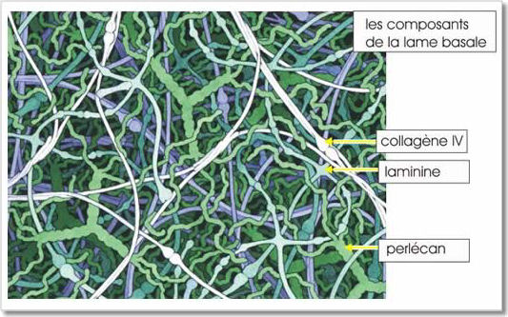
LAME BASALE
Dans certains tissus, la matrice extracellulaire forme une couche fine compacte et résistante « la lame basale ». On la trouve à la base de tous les feuillets épithéliaux et endothéliaux, elle entoure les cellules musculaires, les cellules adipeuses, les cellules de Schwann (qui forment la gaine de myéline entourant les axones des cellules nerveuses périphériques). La lame basale sert de filtre moléculaire. La lame basale est produite par les cellules qui s'appuient ensuite sur elle. Elle est constituée de collagène de type IV, de laminine et de protéoglycanes
Elle intervient dans la filtration glomérulaire.

Slide 13
Molécules d’adhérences et jonctions intercellulaires
Ce sont des zones spécialisées situées entre les cellules adjacentes ou entre les cellules et la matrice extracellulaire (MEC)
rôle
• cohésion et adhérence
• communication intercellulaire
CAM (Cell Adhesion Molecules) Interaction cellule-cellule
SAM (Substrate Adhesion Molecules) Interaction cellule-matrice
extracellulaire
homophile, c’est-à-dire il y a interaction entre deux mêmes protéines
hétérophile, c’est-à-dire qu’il y a interaction entre deux protéines différentes.

Slide 14
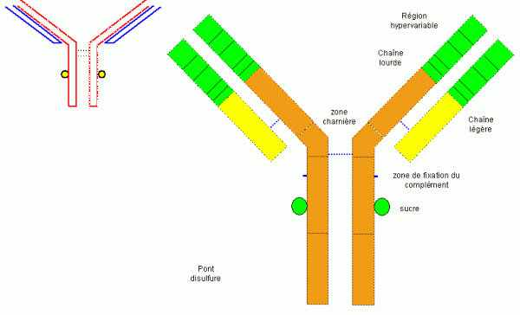
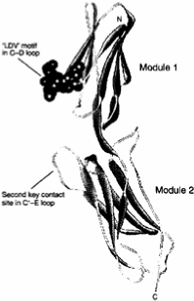
La superfamille des Immunoglobulines (Igs)
Les CAM de la superfamille des Ig (IgCAM)
contiennent un domaine de type Ig.
sont les glycoprotéines transmembranaires indépendantes du calcium.
Beaucoup médient les interactions entre les lymphocytes et les cellules requises pour les réponses immunitaires. « I-CAM »
Certaines IgCAM médient l’adhérence entre cellules non-immunes « V-CAM, N-CAM, L1 »
D’autres IgCAM médient l’adhérence intercellulaire par des liaisons avec les intégrines. « I-CAM »
Les principales molécules d’adhérence cellulaire:
N-CAM (Neural CAM) Molécule d’adhérence des cellules nerveuses
V-CAM (Vascular CAM) Molécule d’adhérence des cellules vasculaires
I- CAM (Intercellula CAM) Molécule d’adhérence intercellulaire

Slide 15
Cadhérine
Quand le Ca²⁺ se lie aux domaines cadhérines répétés, elles peuvent se dimériser en changeant de conformation et se lier aux domaines semblables d'une cellule adjacente. De même, la diminution du Ca²⁺ extracellulaire peut entraîner la dissociation des cellules.
Les interactions de cadhérines sont homophiles, les cadhérines identiques interagissant pour former des tissus cellulaires de même type.
Il existe plusieurs types de cadhérine:
E – cellules épithéliales & embryonnaires
P – placenta & épidermes
N – neurones & muscles
VE – cellules endothéliales vasculaires

Slide 16
Communes dans les épithéliums, où elles se présentent comme des ceintures qui encerclent chacune des cellules près de sa surface apicale, la liant à ses voisines
Les cadhérines sont liées au cytosquelette d'actine par des caténines
Les cadhérines forment des liaisons de 30 nm de long, dépendantes du calcium.

Slide 17
LES MOLECULES D’ADHERENCE
Nt
1) Les protéines d’adhérence
IG-CAM
-Plusieurs familles : NCAM/ICAM/PCAM/VCAM.
-1 à 7 domaines extracellulaires (boucles) semblables aux Ig.
-1 STM (hélice α)
-Interactions hétérotypiques et homotypiques
Boucle Ig
MEC
Cadhérines
Cytoplasme
-5 domaines CAD extracellulaires caractéristiques : chaque domaine contient 115 acides aminés
-Généralement : 1STM (hélice α) SAUF pour cadhérine T.
-Ca2+ dépendantes
-Interaction homotypique seulement
-Jonction cellule-cellule, jamais cellule-matrice
-Peuvent être impliquées dans l’inhibition de contact
Ct
5
4
3
2
1
 | 4 |  | 4 |  | 4
 | 3 |  | 3 |  | 3
 | 2 |  | 2 |  | 2
 | 1 |  | 1 |  | 1 |  | GPI | MEC
 |  | Liaison caténine et plakoglobine |  | Liaison plakoglobine et desmoplakiine |  | Tyr K. |  | Cytoplasme
Cadhérine E
-Domaine intracellulaire de fixation aux caténines et plakoglobine.
-Dans les jonctions adhérentes
-Rôle ++ inhibition de contact. Pb = cancer
RET
-Domaine intracellulaire tyrosine kinase.
-Proto-oncogène. Mutation = KC
-Inactivation = maladie de Hirschsprung (pas de dev du SNA)
Cadhérine T
-Exception = ancrée par GPI.
Donc pas de STM et pas de domaine intracellulaire
Desmocolline / Desmogléine
-Domaine intracellulaire de fixation aux plakoglobines et aux desmoplakines
-Dans les desmosomes

Slide 18
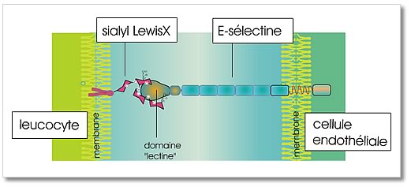
Sélectine
Ce sont des glycoprotéines transmembranaires. Leurs ligands sont de type osidique: glycoprotéines, glycolipides.
Ce sont des molécules Ca2+ dépendant
Il y a 3 grands types de sélectines
L- sélectine: tous les Leucocytes circulants
P- sélectine: Plaquettes et cellules endothéliales
E- sélectine: cellules Endothéliales activées

Slide 19
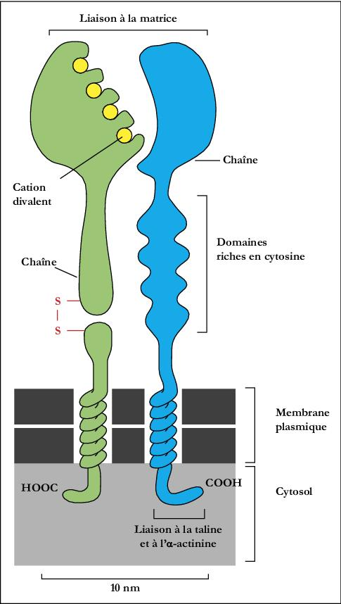
Intégrine
Ce sont des protéines hétérodimères comportant 2 chaînes α et β . Elles sont transmembranaires et leur domaine cytoplasmique est petit.
Famille de glycoprotéines membranaire, récepteurs de surface des cellules pour des constituants de la MEC.
Elles se lient à plusieurs macromolécules: au collagène, à la laminine, à la fibronectine, à l’immunoglobuline…...
β
α
Elle permet l’adhérence des cellules à la matrice mais aussi l’adhérence intercellulaire.

Slide 20
Ligands des intégrines
Les intégrines relient les cellules à la matrice extracellulaire (fibronectine ou laminine) ou à des récepteurs de la famille des immunoglobulines. Ces liaisons peuvent être régulées par :
activation de l’intégrine par des chimioattractants: chimiokines, cytokines…….
La concentration locale en cations divalents (Ca²⁺, Mg²⁺)
augmentation [Cal => augmentation affinité => augmentation de l'adhésivité - état d'activation de la cellule.
L'activation implique des changements de conformation des intégrines

Slide 21
La spécificité de liaison dépend du domaine extracellulaire des sous- unités α.
Les domaines de liaison extracellulaires identifient le motif GRD (Arg-Gly-Asp) et d'autres parties des glycoprotéines.
Les parties intracellulaires des intégrines possèdent des domaines de liaison pour des molécules du cytosquelette.
Récepteur de la fibronectine : l’intégrine la mieux comprise
Partie extracellulaire – site de liaison pour la séquence RGD
Extrémité intracellulaire – site de liaison pour la taline, une protéine du cytosquelette, indirectement liée aux microfilaments.
En se liant à des molécules extracellulaires et aux microfilaments intracellulaires, l'intégrine régule l'interaction entre le cytosquelette et la MEC.

Slide 22
LES MOLECULES D’ADHERENCE (SUITE)
I-domaines
Intégrines
-Hétérodimères : chaine α + chaine β
-18 chaines α et 8 chaines β => 24 dimères
-1/3 des ligands présente le motif RGD
-L’extrémité Nt de α se lie au I-domaine de β
-Interactions hétérotypiques seulement.
-Faible affinité
-Interactions cellule-cellule ou cellule-matrice
-Sur toutes les cellules SAUF hématies
Nt
Nt
3 boucles Ig
4 domaines
EG like
MEC
α
β
Cytoplasme
Ct
Ct
Sélectines
-1 STM
Lectine
Nt
-Domaine lectine Ca2+ dépendant. C’est ce domaine lectine qui reconnait les mucines (sucres)
MEC
-Liaison hétérotypique avec mucine
-A la surface des cellules endothéliales + leucocytes
Cytoplasme
Ct

